Slide 1
CHỦ ĐỀ 10
  CÁC SỐ TRONG PHẠM VI 1000
BÀI 52:
VIẾT SỐ THÀNH TỔNG CÁC TRĂM, CHỤC, ĐƠN VỊ

Slide 2

Khám phá

Slide 3
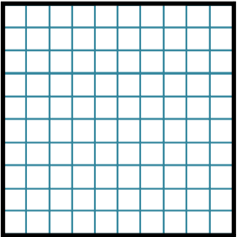
Số 365 gồm
3 trăm, 6 chục, 5 đơn vị
Ta viết: 365 = 300 + 60 + 5
Số 408 gồm
4 trăm, 0 chục, 8 đơn vị
Ta viết: 408 = 400 + 8

Slide 4
Số 670 gồm
6 trăm, 7 chục, 0 đơn vị
Ta viết: 670 = 600 + 70

Slide 5
Hoạt động

Slide 6
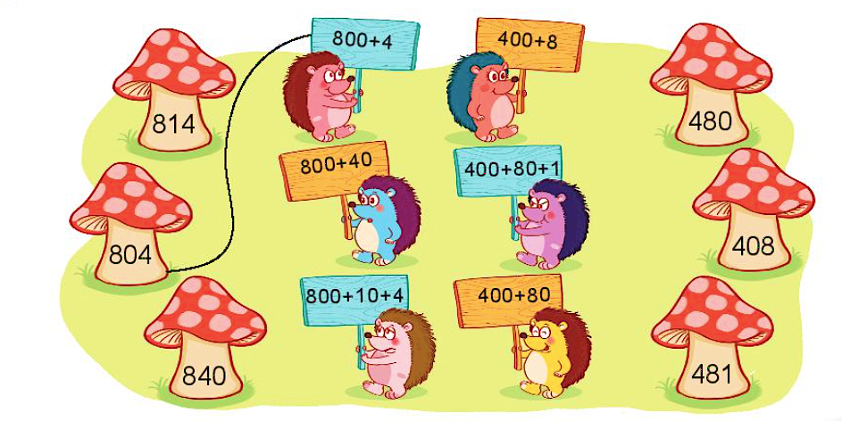
1
Mỗi số được viết thành tổng nào?

Slide 7

2
Viết các số 139, 765, 992, 360, 607 thành tổng.
Mẫu: 123 = 100 + 20 + 3
104 = 100 + 4
450 = 400 + 50
139 = 100 + 30 + 9 360 = 300 + 60
765 = 700 + 60 + 5 607 = 600 + 7
992 = 900 + 90 + 2
x
x
xxx
xxx

Slide 8
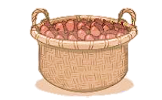

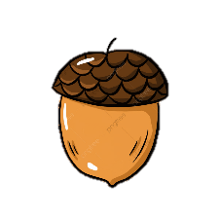
3
Sóc nhặt hạt dẻ rồi cất giữ như sau:
Cứ đủ 100 hạt, sóc cho vào 1 giỏ;
Cứ đủ 10 hạt, sóc cho vào 1 túi.
Số ?
a) Hôm qua:
Hôm qua sóc nhặt được 132 hạt dẻ
b) Hôm nay:
Hôm nay sóc nhặt được 213 hạt dẻ
?
213

Slide 9
c) Nếu ngày mai sóc có 310 hạt dẻ thì sóc cần bao nhiêu giỏ và bao nhiêu túi để cất giữ hết số hạt dẻ đó?
310 = 300 + 10
?
?
3
1
→ Nếu có 310 hạt dẻ sóc cần giỏ và túi để cất giữ.

Slide 10
LUYỆN TẬP

Slide 11
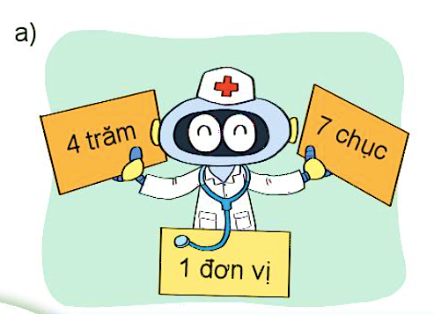

1
Đọc, viết số biết số đó gồm:
471
Bốn trăm bảy mươi mốt
259
Hai trăm năm mươi chín

Slide 12
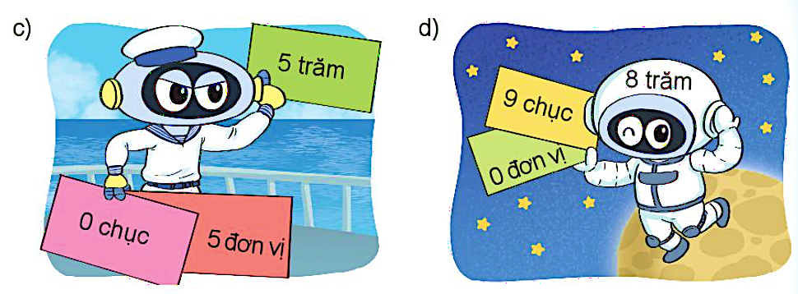
505
Năm trăm linh năm
890
Tám trăm chín mươi

Slide 13
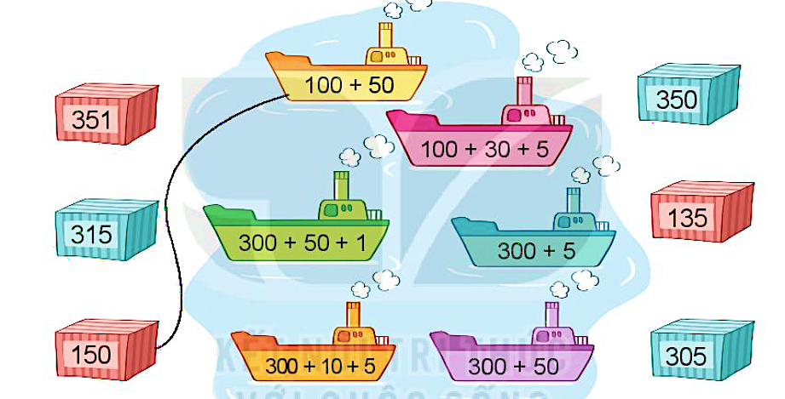
2
Mỗi thùng hàng xếp lên tàu nào?

Slide 14
3
Số ?
993 = 900 + 90 + 503 = + 3
514 = + 10 + 4 904 = 900 +
?
?
3
500
?
?
500
4

Slide 15
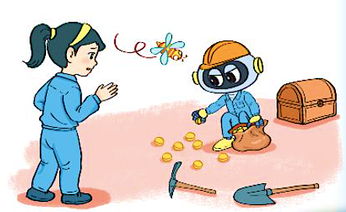

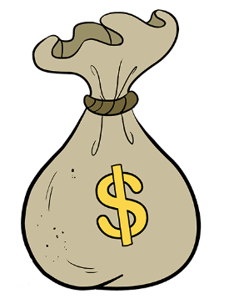
4
Rô-bốt cất giữ 117 đồng vàng như sau:
1 hòm đựng 100 đồng vàng;
1 túi đựng 10 đồng vàng.
Như vậy Rô-bốt còn lại mấy đồng vàng bên ngoài?
117 = 100 + 10 + 7
Như vậy Rô-bốt còn lại
đồng vàng bên ngoài.
?
7

